Slide 1
Намалување на загадувањето на воздухот со електромобилност
М-р Оливер Велковски
Здружение на граѓани
Електромобилност Македонија

Slide 2
- Цели - Промовирање на новите трендови во урбаниот транспорт преку промоција на електричните возила - Активности: * 27.06.2013 година – Конференција – „Електричните возила нов тренд во мобилноста“ * 16.06.2014 год. – Работилница „Електричните возила како алтернатива во аерозагадувањето“ * 19.09.2014 год. – Електричен полигон 1 * 18.09.2015 год. – Конференција, Работилница, Електричен полигон 2 и Прво ЕКСПО за електрични возила * Септември 2016 год. – Електричен полигон 3 * 19.09.2017 год. – Електричен полигон 4 - учество на дебати, настани, подигнување на јавната свест преку социјални медиуми - иницијативи до државни институции и општини во насока на промоција на електромобилноста
Здружение на граѓани Електромобилност Македонија

Slide 3
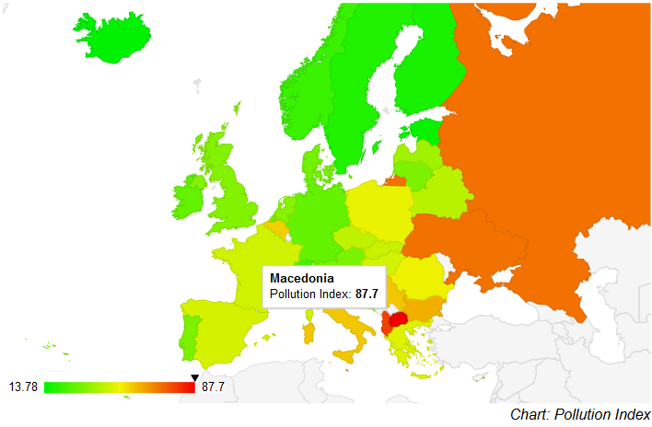
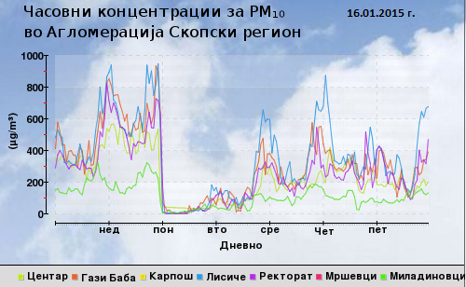
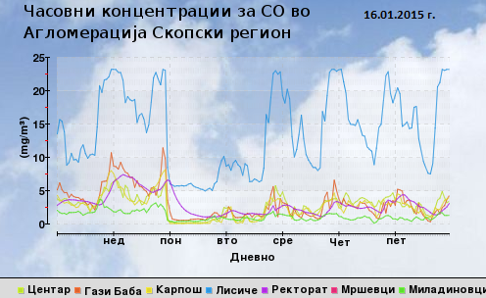
Реална ситуација со аерозагадувањето во РМ
Rank | Country | Pollution Index | Exp Pollution Index
1 | Macedonia | 87.70 | 162.03
2 | Monaco | 85.87 | 155.91
3 | Albania | 77.71 | 137.22
4 | Russia | 70.37 | 123.41
5 | Ukraine | 70.31 | 123.65
6 | Malta | 70.27 | 123.75
7 | Bulgaria | 60.95 | 108.99
8 | Serbia | 57.53 | 99.81
9 | Italy | 57.43 | 98.64
10 | Belgium | 56.11 | 96.26
11 | Bosnia And Herzegovina | 55.17 | 95.56
12 | Romania | 50.10 | 83.32
13 | Poland | 49.43 | 84.40
14 | Greece | 47.62 | 80.03
15 | Spain | 46.15 | 76.50
16 | Hungary | 45.70 | 78.27
17 | France | 45.24 | 75.68
18 | Slovakia | 44.54 | 76.61
19 | Czech Republic | 42.66 | 72.75
20 | Belarus | 41.99 | 70.56
21 | Latvia | 38.24 | 63.28
22 | Netherlands | 34.67 | 56.37
23 | United Kingdom | 33.81 | 55.09
24 | Lithuania | 32.84 | 54.48
25 | Portugal | 32.69 | 53.54
26 | Austria | 32.45 | 55.20
27 | Croatia | 31.26 | 51.80
28 | Denmark | 31.15 | 48.58
29 | Slovenia | 29.87 | 54.11
30 | Germany | 29.22 | 46.58
31 | Ireland | 28.88 | 50.10
32 | Switzerland | 24.34 | 40.51
33 | Norway | 22.41 | 36.15
34 | Sweden | 18.63 | 29.37
35 | Finland | 17.44 | 29.58
36 | Estonia | 14.98 | 30.50
37 | Iceland | 13.78 | 24.49
Извор: независен истражувачки центар Numbeo

Slide 4
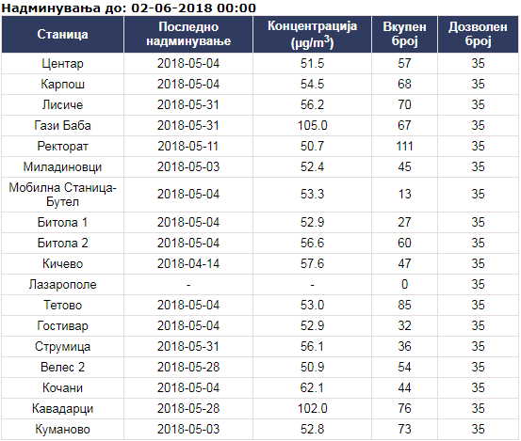
Реална ситуација со аерозагадувањето во РМ Прикажан датумот кога последен пат е регистрирано надминување на среднодневната гранична вредност (50 µg/m³) за PM_{10,} среднодневната концентрација на PM₁₀ тој ден, вкупниот број на надминувања на секое мерно место во тековната година и дозволениот број на надминувања на годишно ниво

Slide 5
Реалните причини за аерозагадувањето
најголемото загадување на воздухот во Скопје со честички ПМ10 е во следниот сооднос:
затоплувањето на домаќинствата со 32 %.
сообраќајот со 20 %,
прашината создадена од неуредените површини, уличната прашина и прашината од градежните активности со 19 %
индустријата – 18 %,
сулфатните соли – 7 %,
нитратните соли – 2 %, и
прекуграничниот пренос на загадувачки супстанции – 2 %
Извор: Градот Скопје, во соработка со Финскиот институт за метеорологија, со Австриската агенција за животна средина и со Министерството за животна средина и просторно планирање

Slide 6
Последици од аерозагадувањето
Скопје е водечки град во Европа според загадувањето со помалите и поопасните ПМ 2.5 честички
во Скопје секој трет умира од загадениот воздух. Во просек, аерозагадувањето го крати животниот век за најмалку 4 години.
Светска Банка ја рангира Македонија на петто место во Европа според најмногу смртни случаи заради загадување со ПМ честички, со што се прави економска загуба од €253 милиони годишно или 3.2% од БДП.
Извор: Институтот за јавно здравје

Slide 7
Причини зошто сообраќајот влијае со 20% во аерозагадувањето?
од вкупно 442.962 возила попишани се 63 возила погонувани на електрична енергија од кои 18 мотоцикли, 33 патнички автомобили (од вкупно 383.833 патнички автомобили заклучно со 31.12.2015 г.), еден автобус, 10 товарни автомобили и едно влечно возило.
Од вкупно 383.833 патнички автомобили (согласно статистиката од 31.12.2015 година) околу 80% од возниот парк во Р.Македонија е постар од 10 г. а само 4,6% од патничките автомобили се со старост до 5 години.
Во 2018 г. состојбата со бројот на електрични и приклучни хибридни возила суеште занемарливо мал (неофицијално околу 200 возила) и 9 јавни полначи (8 во Скопје и еден во Кочани)
Државен завод за статистика заклучно со 31.12.2015 г.

Slide 8
Значењето на електромобилите
Намалување на зависноста од фосилни горива
Директно не го загадува воздухот и животната средина
Енергетски поефикасни од класичните возила (околу 1:3 во корист на е-возилата)
Намалување на бучавата во урбаните центри
Поевтини за оддржување

Slide 9
Како може да ја промениме ситуација кон подобро?
Државна стратегија за електромобилност
Инфраструктура од полначи низ целата држава
Субвенции за набавка на електрични и приклучни хибридни возила и е-возила од различни рангови (е-скутери, е-велосипеди, конверзирани е-возила, е-автобуси, товарни е-возила....)
Мотивациони бенефиции за идните и актуелни сопственици на е-возила (бесплатни паркинзи, бесплатни патарини, намалени трошоци за регистрација, намалени увозни трошоци (ддв од 18% на 5%)....)
Електрификација на јавниот транспорт
Стимулативни мерки за компаниите за замена на застарениот возен парк со е-возила (такси компании, дистрибутивни и транспортни компaнии, поштенски сервиси .....)
Набавка на е-возила за потребите на јавната администрација;

Slide 10
Како може да ја промениме ситуација кон подобро?
Едукација (основно, средно и високо образование);
Фонд за субвенционирање (еколошки такси) – преку зголемување на еко.таксата од гориво, еко.таксите при регистрација да зависат од емисијата на штетни гасови (оние кои најмногу загадуваат најскапо плаќаат), еколошките такси при увоз да се плаќаат и за нови возила зависно од емисијата на штетни гасови .... ;
Промовирање на зелена енергија (либерализација на можноста за производство на елек.енергија од обновливи извори );
Промена на законодавството во делот на увоз на стари возила;
Демотивирачка политика за употреба на дизел возилата и возилата со висок степен на емисија на штетни гасови;
Можност за изработка на мали електрични возила и конверзија од класично во електрично возило (start-up програми).
Усогласување со регулативите на ЕУ за намалување на емисиите на стакленички гасови и воспоставување на инфраструктура на алтернативни горива

Slide 11
ВИ БЛАГОДАРАМ НА ВНИМАНИЕТО www.elektromobilnost.mk info@elektromobilnost.mk https://www.facebook.com/elektromobilnost.makedonija/

